Slide 1
Viljandi maakond läbi riikliku statistika
Mihkel Servinski, Marika Kivilaid, Greta Tischler, Ülle Valgma
Statistikaamet
Viljandi, 6. november 2018

Slide 2
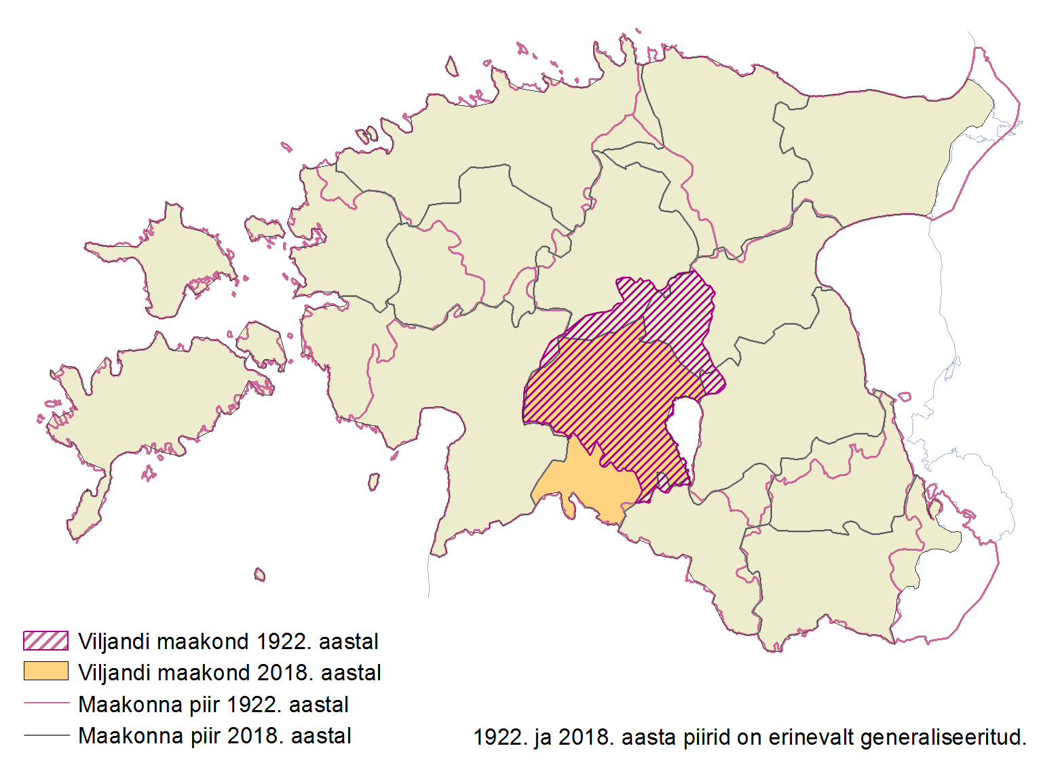
Viljandi maakonna piirid, 1922 ja 2018

Slide 3
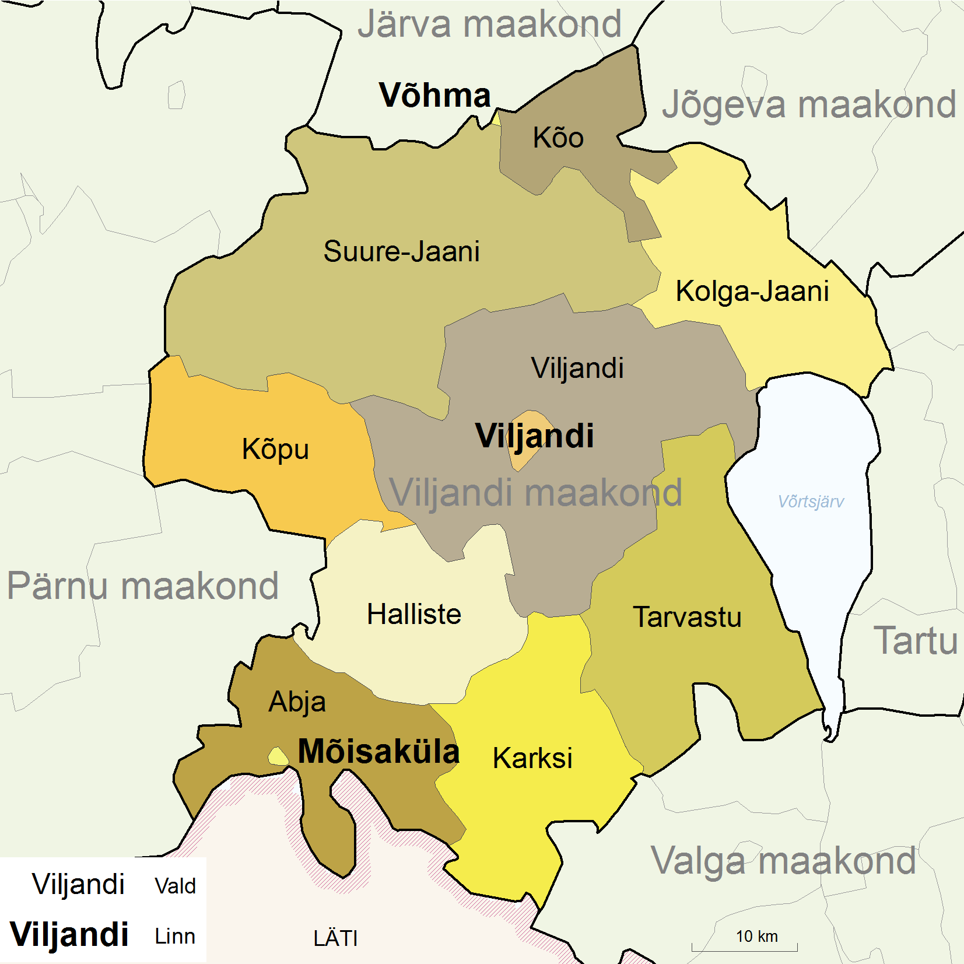
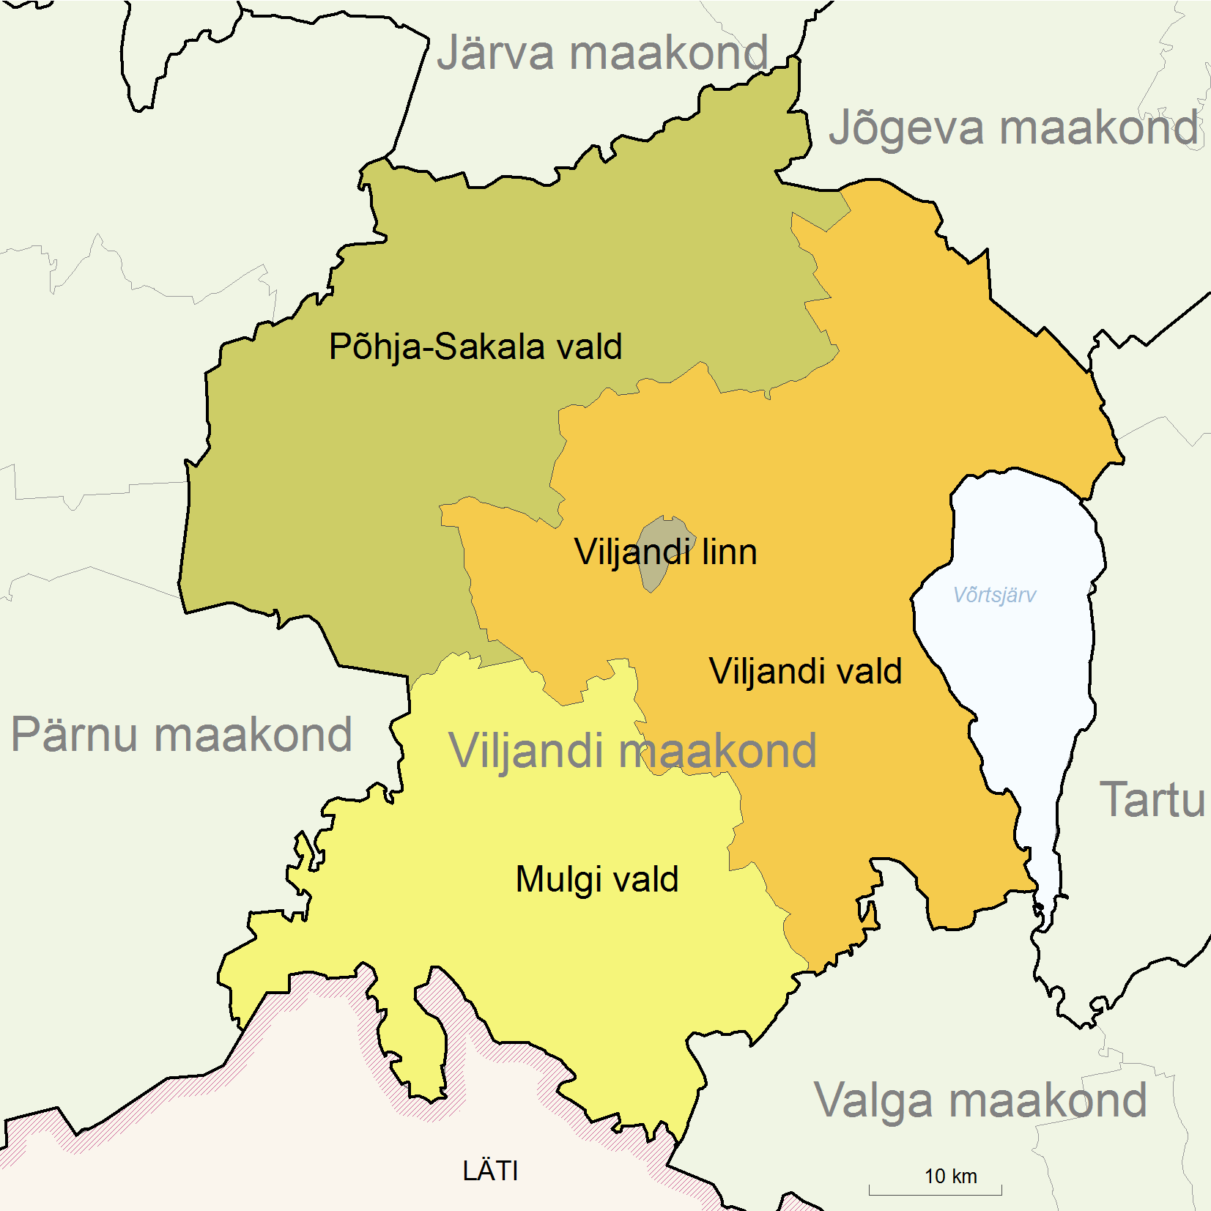
Viljandi maakonna haldusjaotus, 2017 ja 2018
1. jaanuar 2017
1. jaanuar 2018

Slide 4
Viljandi maakonna rahvaarv aasta alguse seisuga
1990-2013 ja 2014-2040 (prognoos) (Statistikaamet, 2014)
2012-2018 (Statistikaamet, 05.06.2018)

Slide 5
Viljandi maakonna ja Eesti rahvaarvu suhteline muutus: tegelik ja prognoos, 1990–2040 (1990 = 100%)

Slide 6
Viljandi maakonna omavalitsusüksuste rahvaarvu suhteline muutus, 2012-2018 (2012 = 100%)

Slide 7
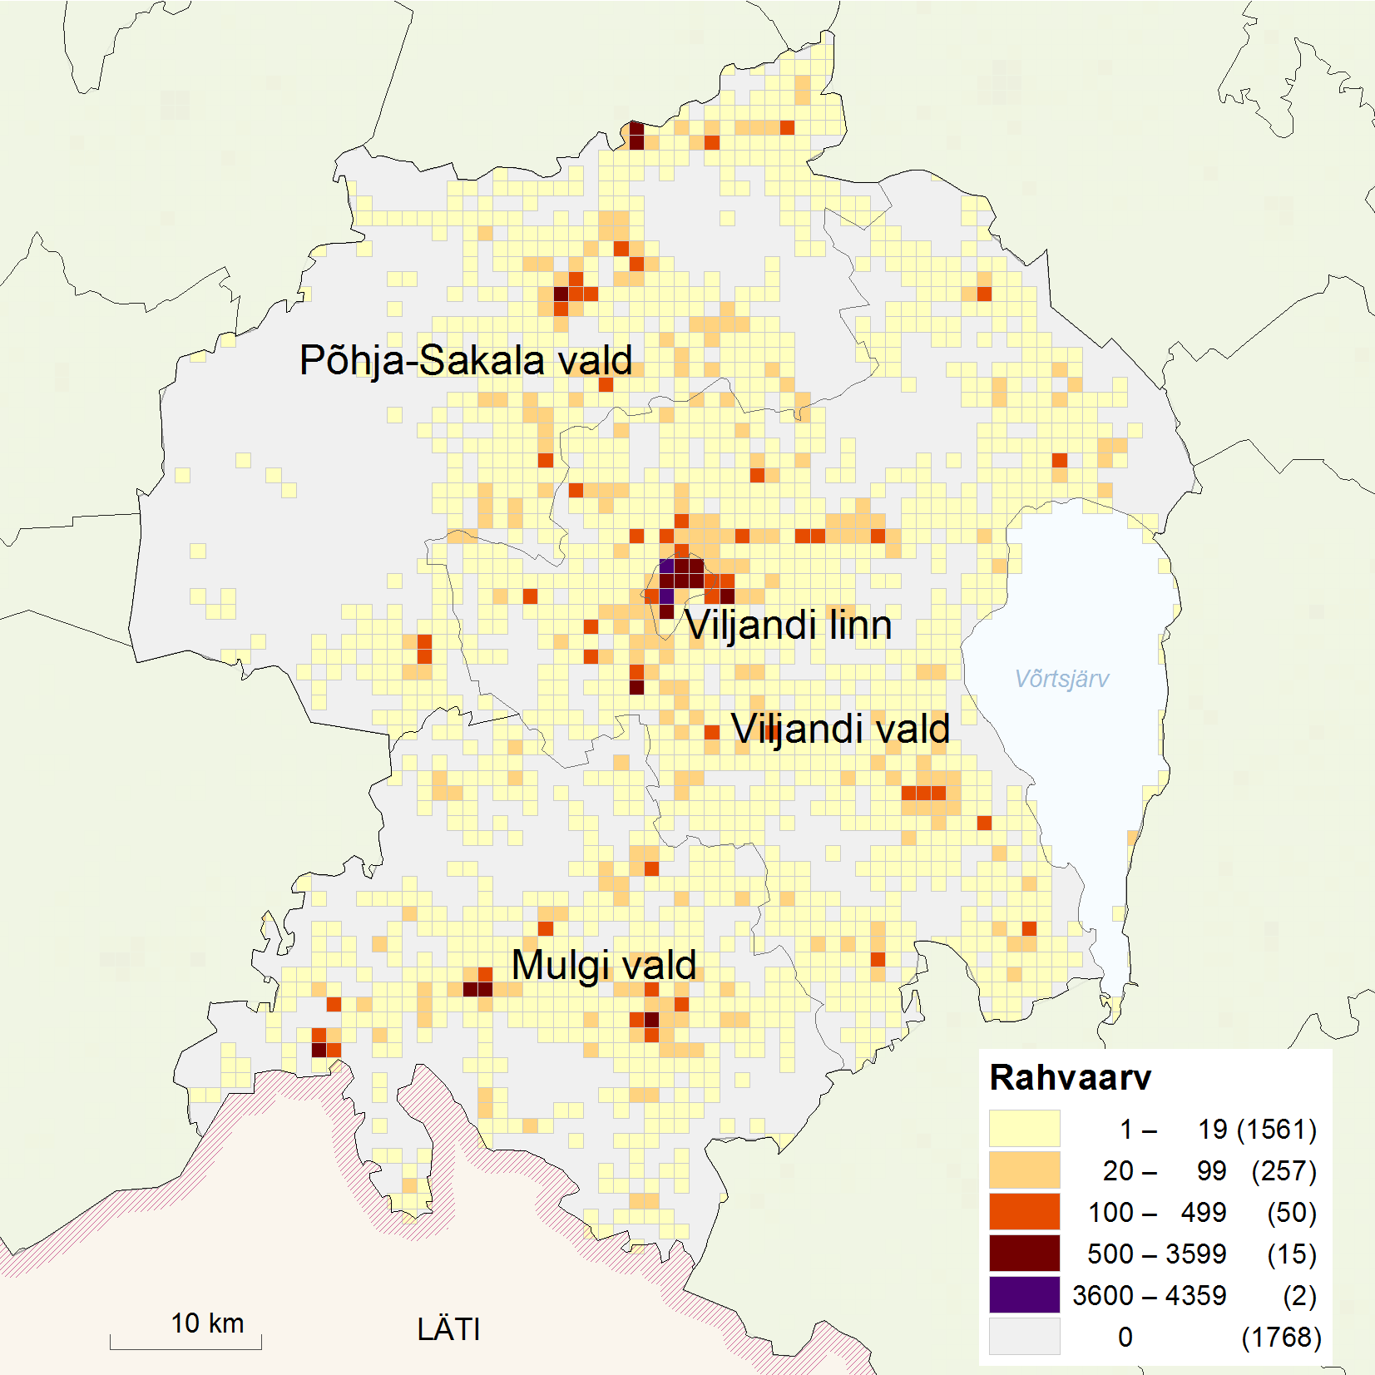
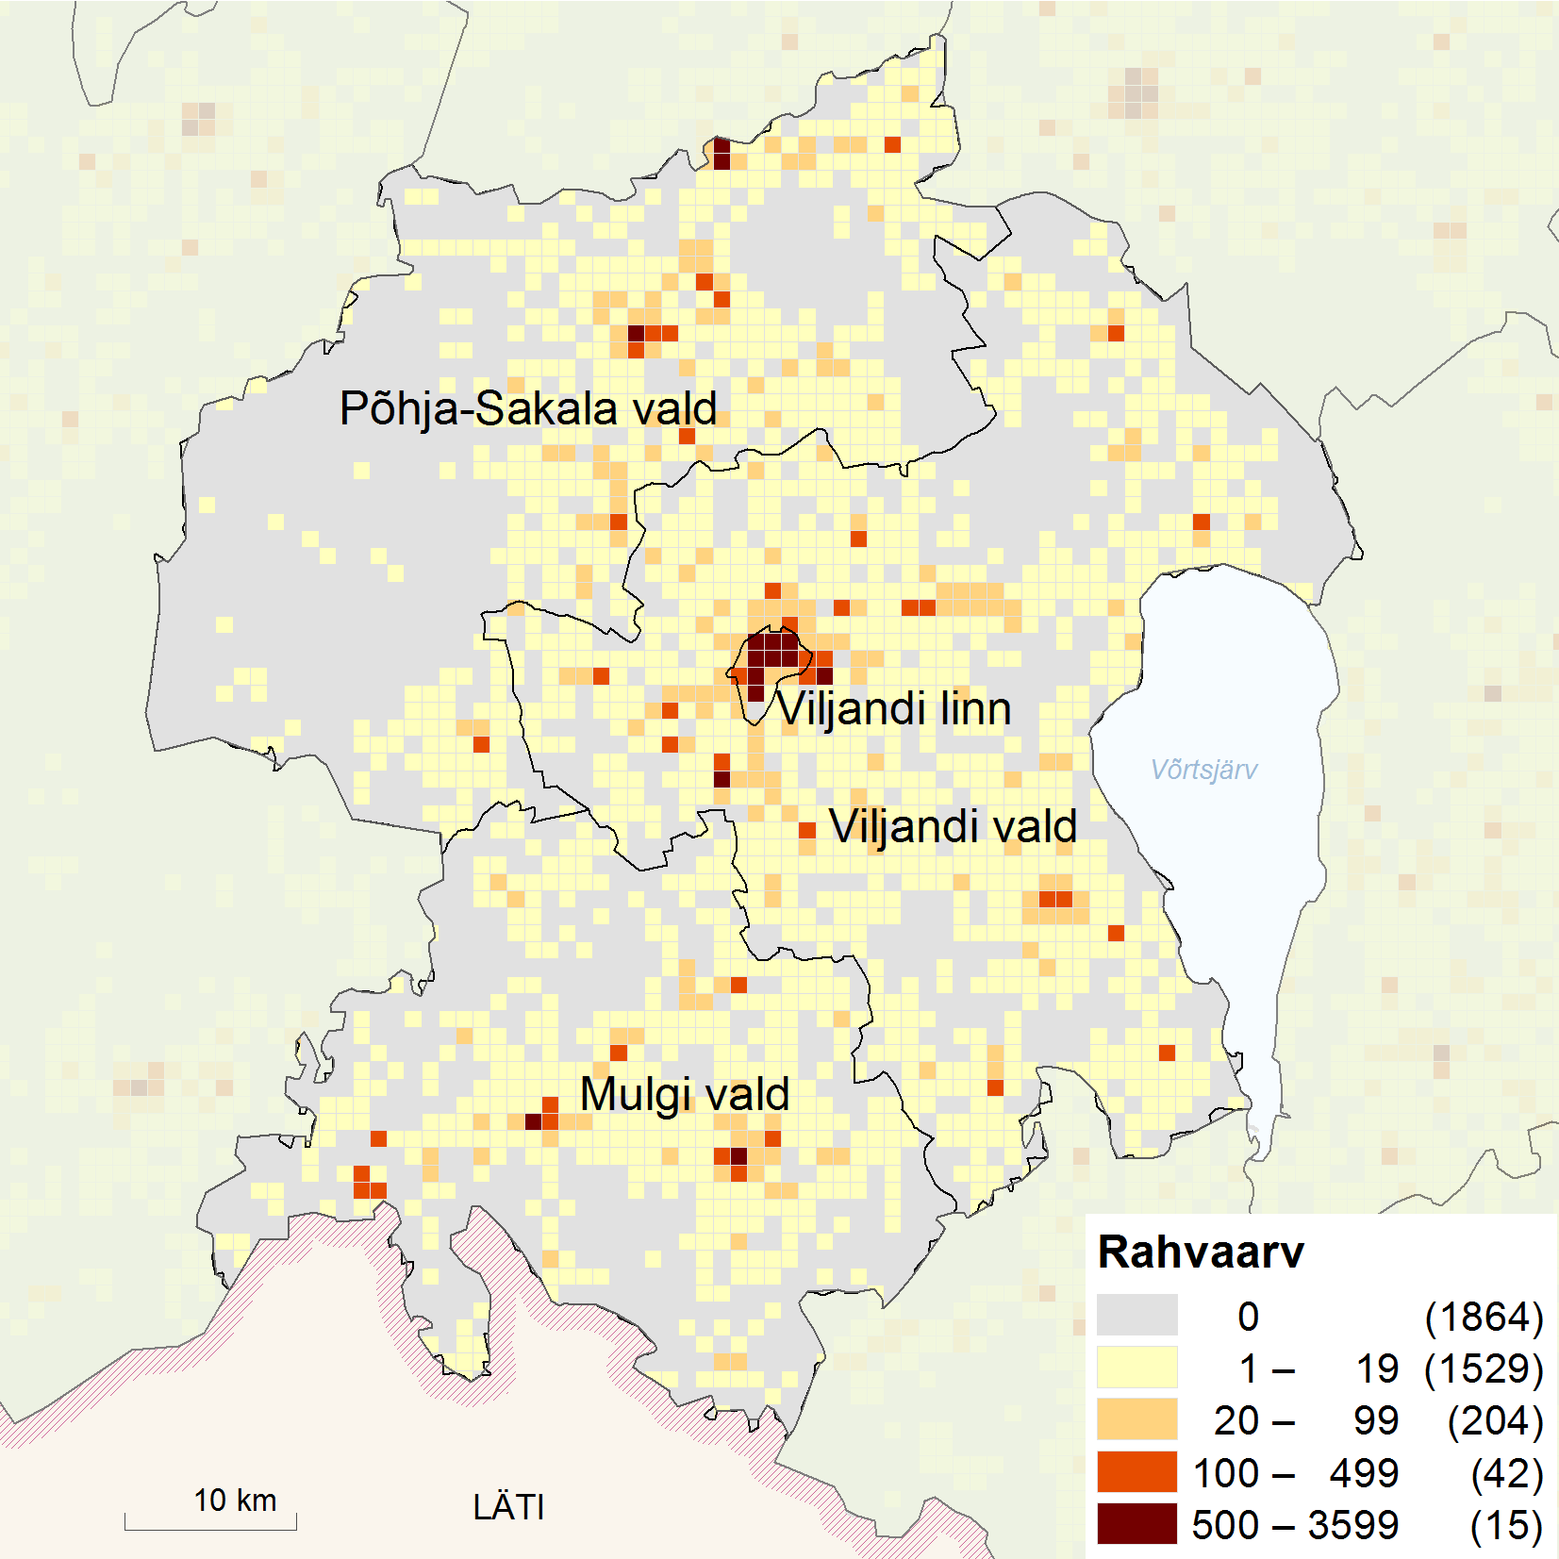
Rahvastiku paiknemine Viljandi maakonnas, 2000 ja 2017
2000
2017

Slide 8
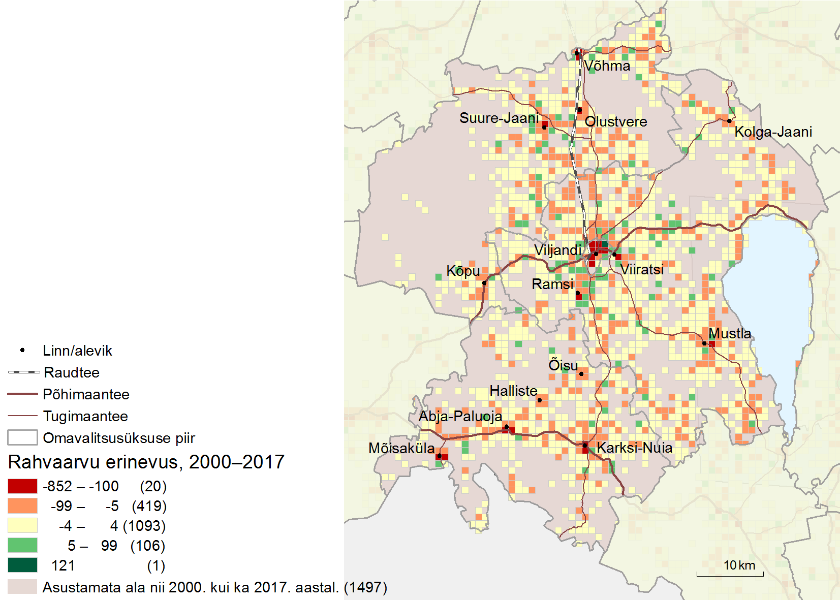
Viljandi maakonna rahvastiku paiknemise muutus, 2000–2017

Slide 9
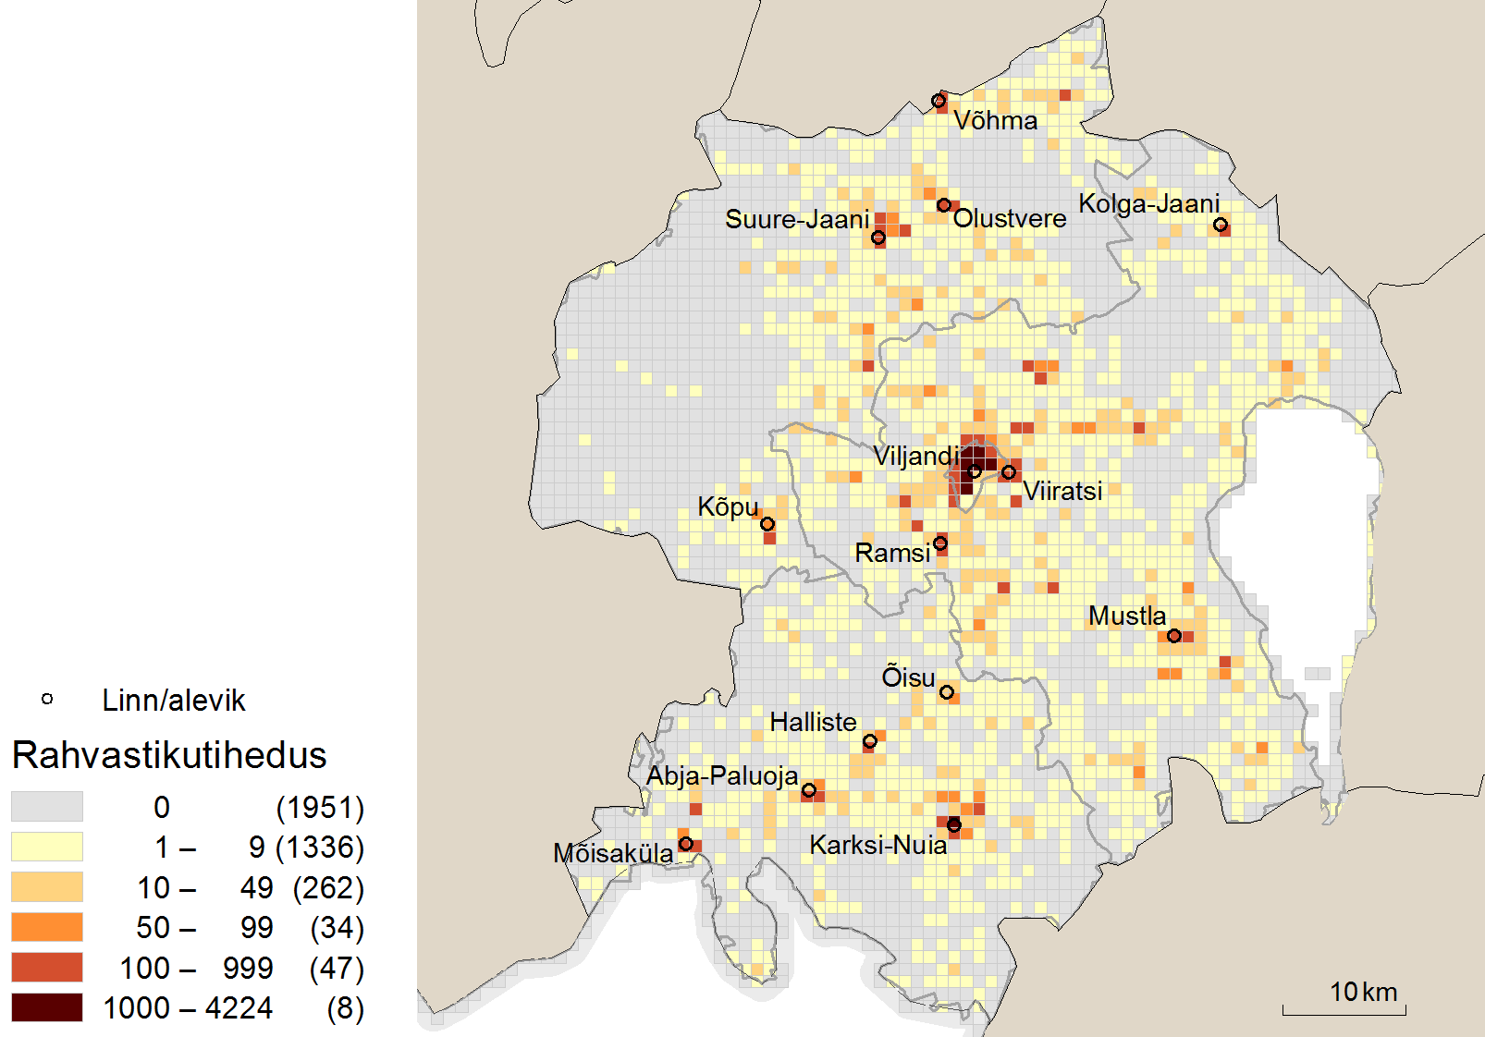
Päevarahvastik
Viljandi maakonnas, 2016

Slide 10
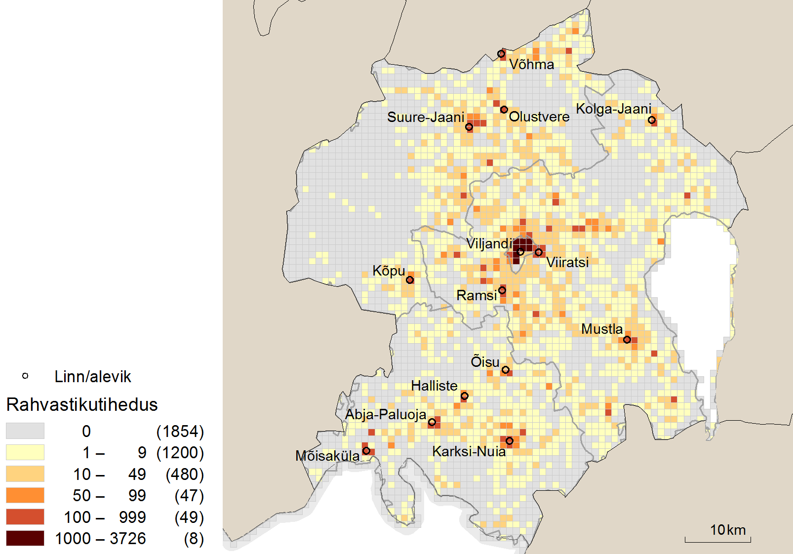
Öörahvastik
Viljandi maakonnas, 2016

Slide 11
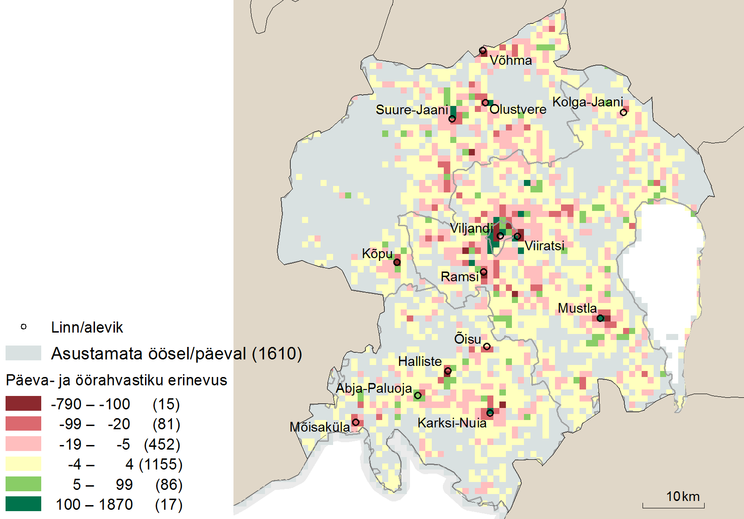
Öö- ja päevarahvastiku erinevus Viljandi maakonnas, 2016

Slide 12
Elussündide arv Viljandi maakonnas
Elussünnid 1990–2012, kuni aastaste laste arv 2014–2040
Elussünnid 1989–2017

Slide 13
Elussündide arv Viljandi maakonna omavalitsusüksustes, 1989–2017

Slide 14
Viljandi maakonna rändesaldo teiste maakondadega, 2017

Slide 15
Viljandi maakonna siserände saldo vanuserühma järgi, 2017

Slide 16
Viljandi maakonna välisrände saldo, 2015–2017
 | 2015 | 2016 | 2017
Kokku | 30 | -51 | 97
EL-28 | -20 | -8 | 61
Euroopa riigid, v.a EL-28 | 12 | 1 | 7
Riigid väljaspoolt Euroopat | -4 | 3 | 4
Riik teadmata | 42 | -47 | 25
Soome | -14 | 1 | 48
Saksamaa | -2 | -4 | 6
Suurbritannia | 1 | -2 | 2
Venemaa | 3 | 1 | 2
Ukraina | 2 | 0 | 1
Rootsi | -1 | 2 | -1

Slide 17
Välisränne Viljandi maakonnas omavalitsusüksuse järgi, 2017
 | Sisserännanud | Väljarännanud | Rändesaldo
Viljandi maakond | 447 | 350 | 97
Mulgi vald | 89 | 62 | 27
Põhja-Sakala vald | 84 | 56 | 28
Viljandi linn | 161 | 119 | 42
Viljandi vald | 113 | 113 | 0

Slide 18
Ränne Viljandi maakonna omavalitsusüksuste vahel, 2017
Mulgi vald
 | Sisse-rännanud | Välja-rännanud | Rände-saldo
Põhja-Sakala vald | 3 | 11 | -8
Viljandi linn | 19 | 31 | -12
Viljandi vald | 19 | 22 | -3
Põhja-Sakala vald
 | Sisse-rännanud | Välja-rännanud | Rände-saldo
Mulgi vald | 11 | 3 | 8
Viljandi linn | 42 | 60 | -18
Viljandi vald | 20 | 25 | -5
Viljandi linn
 | Sisse-rännanud | Välja-rännanud | Rände-saldo
Mulgi vald | 31 | 19 | 12
Põhja-Sakala vald | 60 | 42 | 18
Viljandi vald | 186 | 236 | -50
Viljandi vald
 | Sisse-rännanud | Välja-rännanud | Rände-saldo
Mulgi vald | 22 | 19 | 3
Põhja-Sakala vald | 25 | 20 | 5
Viljandi linn | 236 | 186 | 50

Slide 19
Väljaränne Viljandi maakonna omavalitsusüksustest teistesse Eesti omavalitsusüksustesse (vähemalt 4 rändejuhtu), 2017
 | Mulgi vald |  | Põhja-Sakala vald |  | Viljandi linn |  | Viljandi vald
1 | Tallinn | 58 | Tallinn | 61 | Tallinn | 156 | Tallinn | 95
2 | Pärnu linn | 24 | Tartu linn | 32 | Tartu linn | 61 | Tartu linn | 45
3 | Tartu linn | 24 | Türi vald | 17 | Pärnu linn | 29 | Pärnu linn | 17
4 | Saaremaa vald | 9 | Rae vald | 9 | Rae vald | 13 | Rae vald | 8
5 | Saue vald | 5 | Pärnu linn | 6 | Põhja-Pärnumaa vald | 8 | Viimsi vald | 8
6 | Järva vald | 5 | Põltsamaa vald | 5 | Saaremaa vald | 8 | Paide linn | 7
7 | Saarde vald | 5 | Saku vald | 4 | Rapla vald | 7 | Rõuge vald | 7
8 | Tori vald | 5 | Viimsi vald | 4 | Elva vald | 7 | Põltsamaa vald | 6
9 | Kambja vald | 5 | Kambja vald | 4 | Harku vald | 6 | Häädemeeste vald | 6
10 | Kohtla-Järve linn | 4 |  |  | Türi vald | 6 | Türi vald | 5
11 | Elva vald | 4 |  |  | Tori vald | 6 | Nõo vald | 5
12 | Valga vald | 4 |  |  | Saku vald | 5 | Kambja vald | 4
13 | Võru vald | 4 |  |  | Järva vald | 5 | Tartu vald | 4
14 |  |  |  |  | Viimsi vald | 4 | Võru vald | 4
15 |  |  |  |  | Põltsamaa vald | 4
16 |  |  |  |  | Tõrva vald | 4

Slide 20
Sisseränne Viljandi maakonna omavalitsusüksustesse teistest Eesti omavalitsusüksustest (vähemalt 4 rändejuhtu), 2017
 | Mulgi vald |  | Põhja-Sakala vald |  | Viljandi linn |  | Viljandi vald
1 | Tallinn | 25 | Tallinn | 38 | Tallinn | 74 | Tallinn | 38
2 | Pärnu linn | 17 | Türi vald | 16 | Tartu linn | 25 | Tartu linn | 18
3 | Tõrva vald | 12 | Põltsamaa vald | 13 | Pärnu linn | 16 | Jõgeva vald | 9
4 | Tartu linn | 8 | Järva vald | 11 | Saue vald | 9 | Türi vald | 8
5 | Kose vald | 6 | Kastre vald | 7 | Valga vald | 8 | Saue vald | 7
6 | Põlva vald | 6 | Rae vald | 6 | Järva vald | 7 | Lääne-Nigula vald | 7
7 | Saarde vald | 6 | Paide linn | 6 | Põhja-Pärnumaa vald | 7 | Rae vald | 6
8 | Lääne-Harju vald | 5 | Tartu linn | 6 | Saarde vald | 7 | Tõrva vald | 6
9 | Saue vald | 5 | Põhja-Pärnumaa vald | 4 | Lääne-Harju vald | 6 | Lääne-Harju vald | 5
10 | Alutaguse vald | 5 |  |  | Lääne-Nigula vald | 6 | Põltsamaa vald | 5
11 | Räpina vald | 4 |  |  | Paide linn | 5 | Paide linn | 5
12 | Põhja-Pärnumaa vald | 4 |  |  | Türi vald | 5 | Saarde vald | 5
13 | Tori vald | 4 |  |  | Võru vald | 5 | Tori vald | 5
14 |  |  |  |  | Maardu linn | 4 | Luunja vald | 5
15 |  |  |  |  | Haapsalu linn | 4 | Elva vald | 4
16 |  |  |  |  | Põlva vald | 4 | Võru linn | 4
17 |  |  |  |  | Tõrva vald | 4

Slide 21
Viljandi maakonna rahvastiku soovanusstruktuur, 2018
1. jaanuar 2014
1. jaanuar 2018

Slide 22
Mulgi valla ja Põhja-Sakala valla rahvastiku soovanusstruktuur, 1. jaanuar 2018
Mulgi vald
Põhja-Sakala vald

Slide 23
Viljandi linna ja Viljandi valla rahvastiku soovanusstruktuur, 1. jaanuar 2018
Viljandi linn
Viljandi vald

Slide 24
Viljandi maakonna rahvastiku vanusstruktuuri iseloomustavaid näitajaid, 1. jaanuar 2018
Ülalpeetavate määr
Demograafiline tööturusurve indeks
(10–19-aastaste arv / 55–64-aastaste arvuga)

Slide 25
Naisi 100 mehe kohta Viljandi maakonnas vanusrühma järgi,
1. jaanuar 2018

Slide 26
Naisi 100 mehe kohta Mulgi ja Põhja-Sakala vallas, 1. jaanuar 2018
Mulgi vald
Põhja-Sakala vald

Slide 27
Naisi 100 mehe kohta Viljandi linnas ja Viljandi vallas, 1. jaanuar 2018
Viljandi linn
Viljandi vald

Slide 28
Keskmine brutokuupalk Viljandi maakonnas
Keskmise brutokuupalga suurus Eestis ja Viljandi maakonnas, 2000–2017
Keskmine brutokuupalk maakonna järgi, 2017

Slide 29
Palgatöötaja kuukeskmine brutotulu Viljandi maakonna omavalitsusüksustes, 2013–2017
Brutotulu suurus, eurot
Brutotulu saajate arv

Slide 30
Brutotulu saajate arv Viljandi maakonnas, 2013–2017

Slide 31
Kuukeskmine brutotulu Eestis ja Viljandi maakonnas soo ja vanuserühma järgi, 2017 (eurot)

Slide 32
Kuukeskmine brutotulu Viljandi maakonna omavalitsusüksustes soo ja vanuserühma järgi, 2017

Slide 33
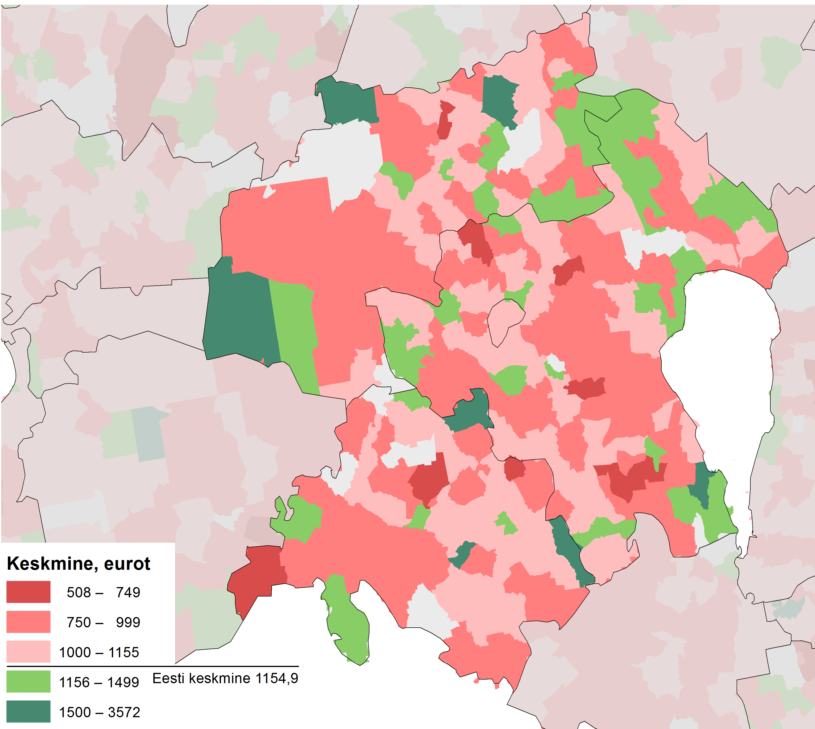
Palgatöötaja kuukeskmine brutotulu Viljandi maakonna kantides, 2017

Slide 34
Viljandi maakonna osatähtsus Eesti SKP-s,1995–2016 (%)

Slide 35
Viljandi maakonna ettevõtted töötajate arvu järgi*, 2004–2017
Aasta | Kokku | Töötajate arv
 |  | 250 ja enam | 50–249 | 10–49 | Vähem kui 10
2004 | 2 005 | 3 | 41 | 186 | 1 775
2005 | 2 173 | 4 | 47 | 167 | 1 955
2006 | 2 249 | 5 | 44 | 192 | 2 008
2007 | 2 382 | 2 | 50 | 195 | 2 135
2008 | 2 419 | 2 | 39 | 203 | 2 175
2009 | 2 467 | 2 | 32 | 182 | 2 251
2010 | 3 349 | 2 | 32 | 155 | 3 160
2011 | 3 386 | 2 | 35 | 166 | 3 183
2012 | 3 486 | 2 | 32 | 157 | 3 295
2013 | 3 524 | 2 | 33 | 162 | 3 327
2014 | 3 514 | 4 | 31 | 170 | 3 309
2015 | 3 592 | 4 | 33 | 167 | 3 388
2016 | 3 651 | 4 | 29 | 176 | 3 442
2017 | 3 761 | 3 | 30 | 188 | 3 540

Slide 36
Kasumitaotluseta üksused Viljandi maakonnas, 2004–2017

Slide 37
Viljandimaa põllumajanduslike ettevõtete näitajad
 | 2004 | 2008 | 2012 | 2017 | Osatähtsus Eestis, %
Põllukultuuride kasvupind kokku, ha | 50 030 | 59 402 | 66 849 | 72 156 | 10,9
teravili | 29 911 | 33 929 | 34 931 | 36 380 | 11,0
kaunvili | 1 036 | 827 | 1 618 | 7 920 | 12,1
rapsi- ja rüpsiseeme | 4 774 | 9 622 | 10 475 | 7 667 | 10,4
kartul | 1 065 | 261 | 575 | 495 | 14,3
avamaaköögivili | 103 | 69 | 151 | 130 | 5,6
Põllukultuuride kogusaak, t
teravili | 62 013 | 96 490 | 120 621 | 154 539 | 11,8
kaunvili | 706 | 681 | 2 079 | 12 848 | 17,1
rapsi- ja rüpsiseeme | 5 944 | 12 869 | 18 064 | 19 058 | 11,5
kartul | 12 010 | 3 314 | 14 899 | 10 291 | 16,3
avamaaköögivili | 1 201 | 1 841 | 2 908 | 2 343 | 7,6
Loomad aasta lõpul, tuhat
veised | 19,1 | 16,4 | 17,6 | 20,8 | 8,3
piimalehmad | 8,7 | 7,7 | 7,7 | 7,7 | 9,0
sead | . | . | 125,3 | . | .
lambad ja kitsed | 4,1 | 5,9 | 4,4 | 4,7 | 5,8
Loomakasvatustoodang, t
Liha | 12 038 | 12 968 | 15 617 | 14 946 | 21,0
veiseliha | 1 162 | 798 | 984 | 809 | 6,8
sealiha | . | . | 14 585 | . | .
Piim | 42 611 | 47 906 | 55 037 | 69 336 | 8,8

Slide 38
Kohaliku omavalitsuse eelarvete kulude osatähtsus tegevusala grupi järgi Viljandi maakonnas, 2013–2017

Slide 39
Füüsilise isiku tulumaks Viljandi maakonna kohalike omavalitsuste eelarvetes, 2013–2017
Füüsilise isiku tulumaks elaniku kohta, eurot
Füüsilise isiku tulumaksu osatähtsus kohaliku omavalitsuse eelarvete tuludes, %

Slide 40
15–64-aastaste tööhõivemäär Viljandi maakonnas ja Eestis, 1997–2017

Slide 41
Viljandi maakonna 15–64-aastaste hõivatute arv ja osatähtsus Eestis, 1997–2017

Slide 42
Viljandi maakonna koolivõrgu üldnäitajad, 2004, 2008, 2012–2017
 | 2004 | 2008 | 2012 | 2013 | 2014 | 2015 | 2016 | 2017
Alusharidus, 31. detsember
Koolieelsed lasteasutused | 37 | 39 | 38 | 38 | 36 | 33 | 32 | 31
Lapsed | 1 837 | 2 039 | 2 095 | 2 073 | 2 095 | 2 163 | 2 160 | 2 191
Üldharidus, õppeaasta alguses
Päevaõpe
õppeasutused | 41 | 36 | 34 | 34 | 30 | 29 | 29 | 29
õpilased | 8 492 | 6 268 | 5 089 | 4 886 | 4 856 | 4 894 | 4 934 | 5 014
gümnaasiumiklassides | 1 457 | 1 157 | 761 | 725 | 714 | 745 | 766 | 782
Õhtu- ja kaugõpe
täiskasvanute gümnaasiumid | 1 | 1 | 1 | 1 | 1 | 1 | 1 | 1
osakonnad päevakoolide juures | 1 | 0 | 1 | 1 | 1 | 1 | 1 | 1
õpilased | 307 | 247 | 182 | 145 | 185 | 182 | 211 | 303
Kutseharidus, õppeaasta alguses
Õppeasutused | 4 | 2 | 2 | 2 | 2 | 2 | 2 | 2
Õpilased | 1 217 | 1 092 | 1 324 | 1 476 | 1 504 | 1 636 | 1 670 | 1 587

Slide 43
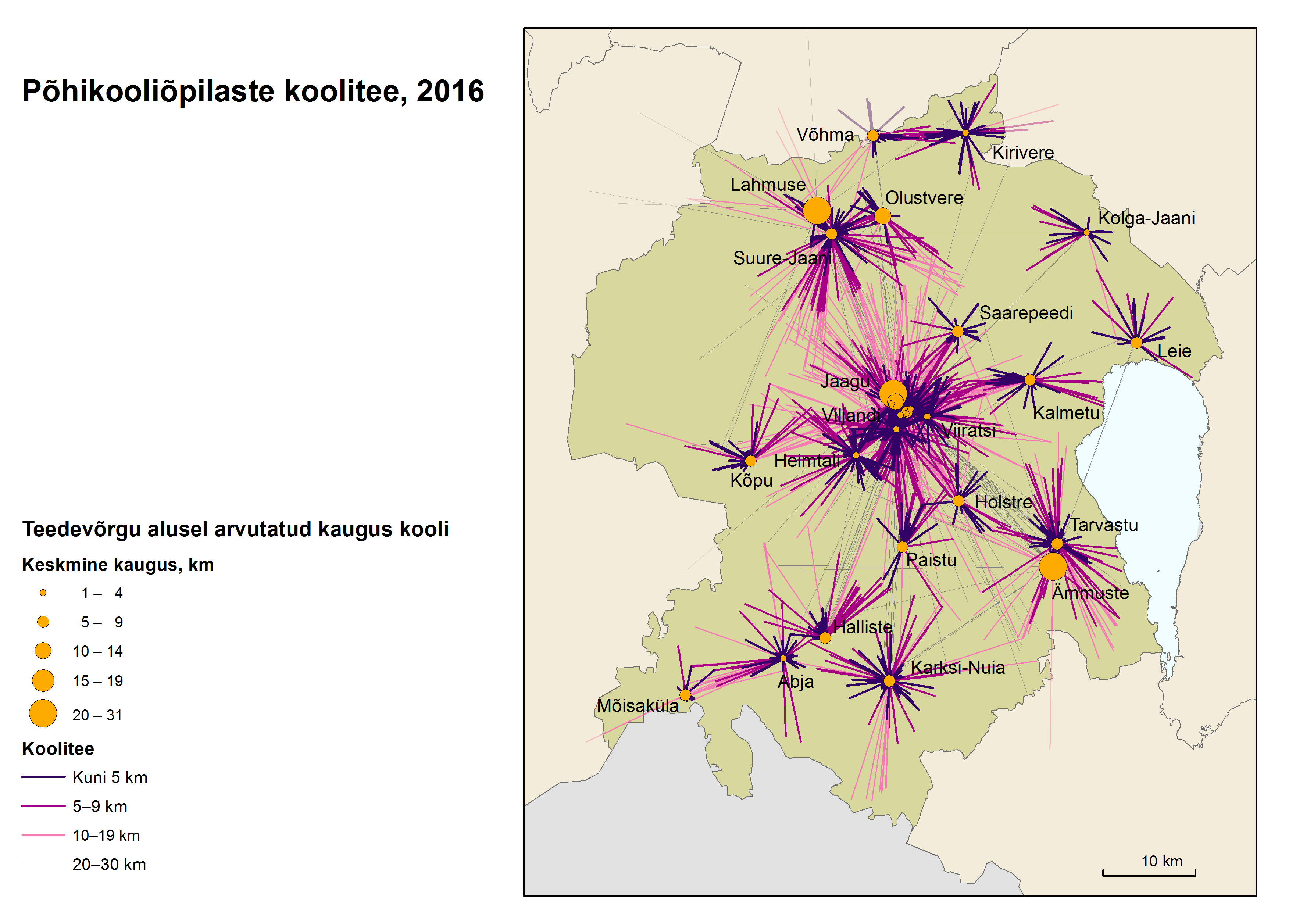

Slide 45
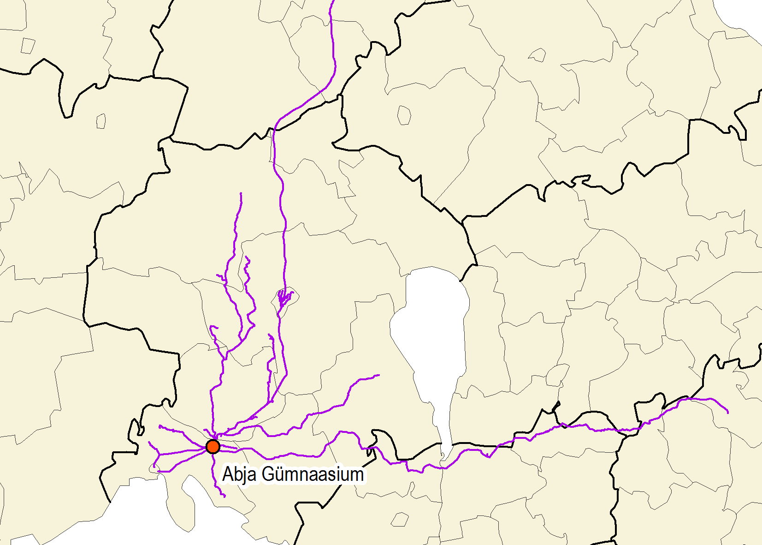
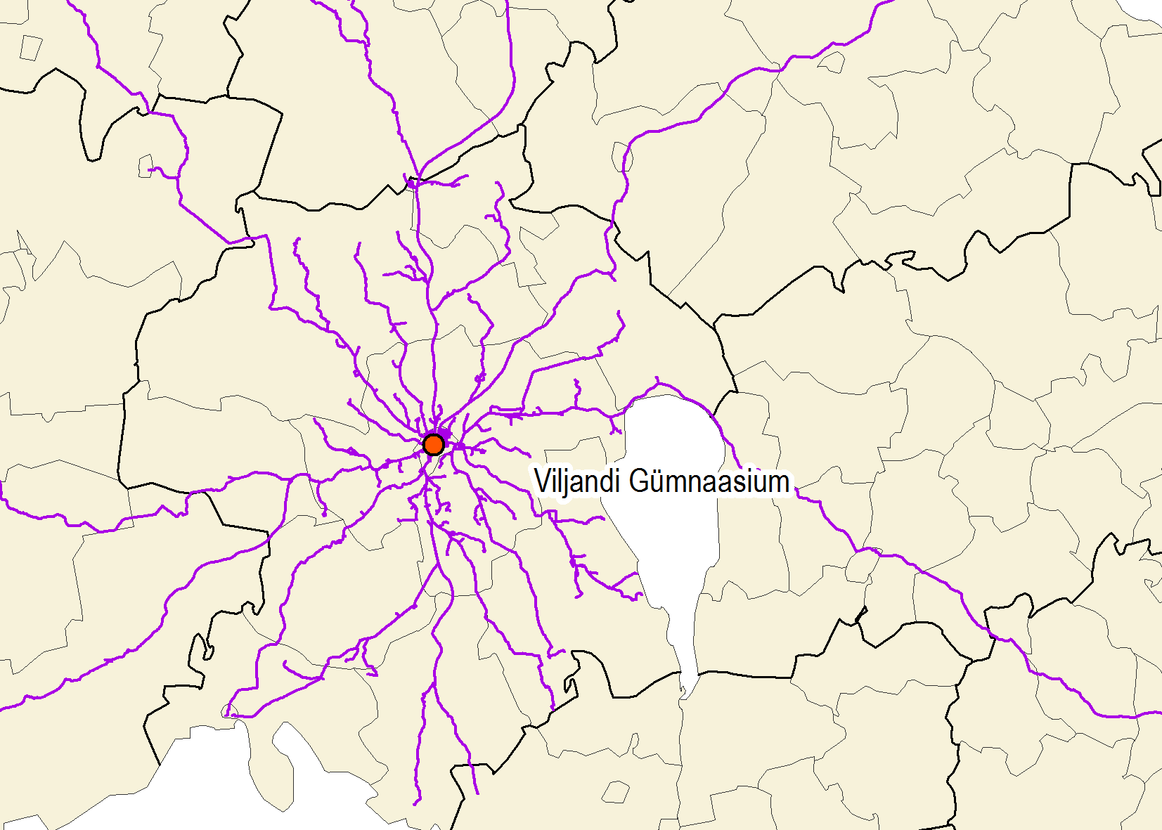
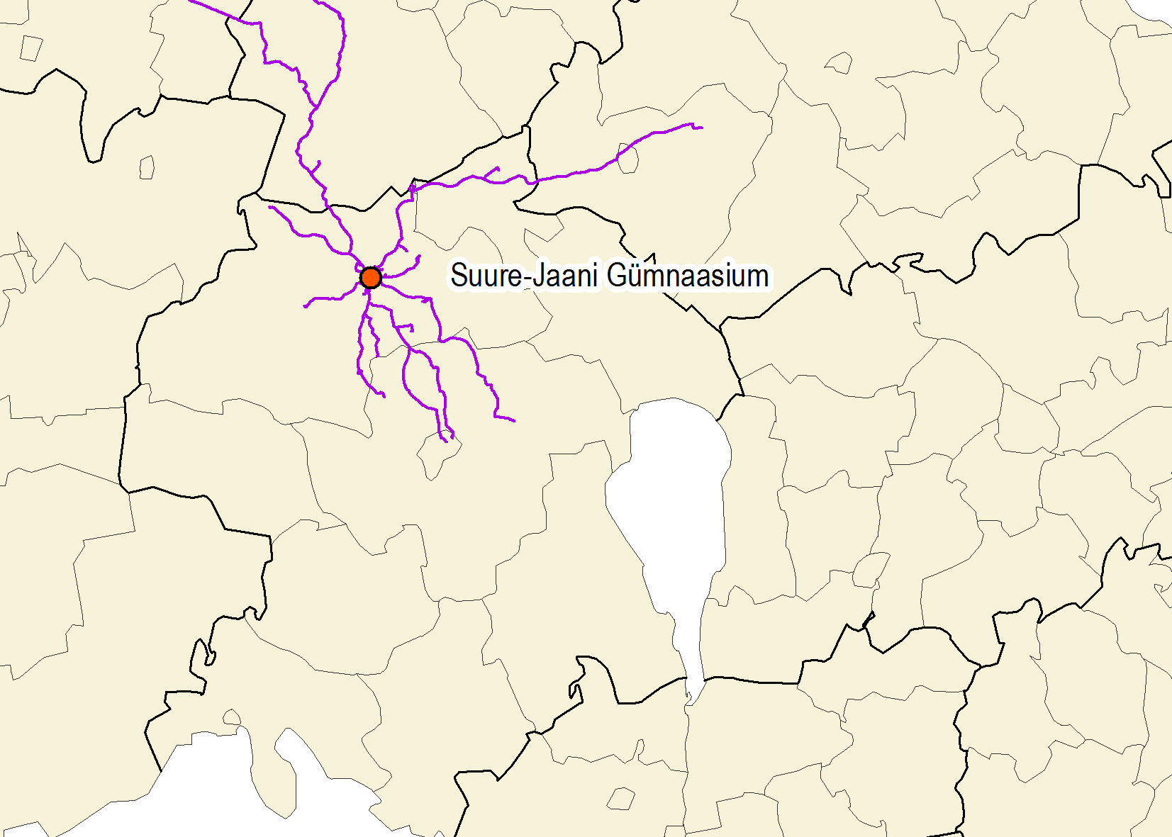
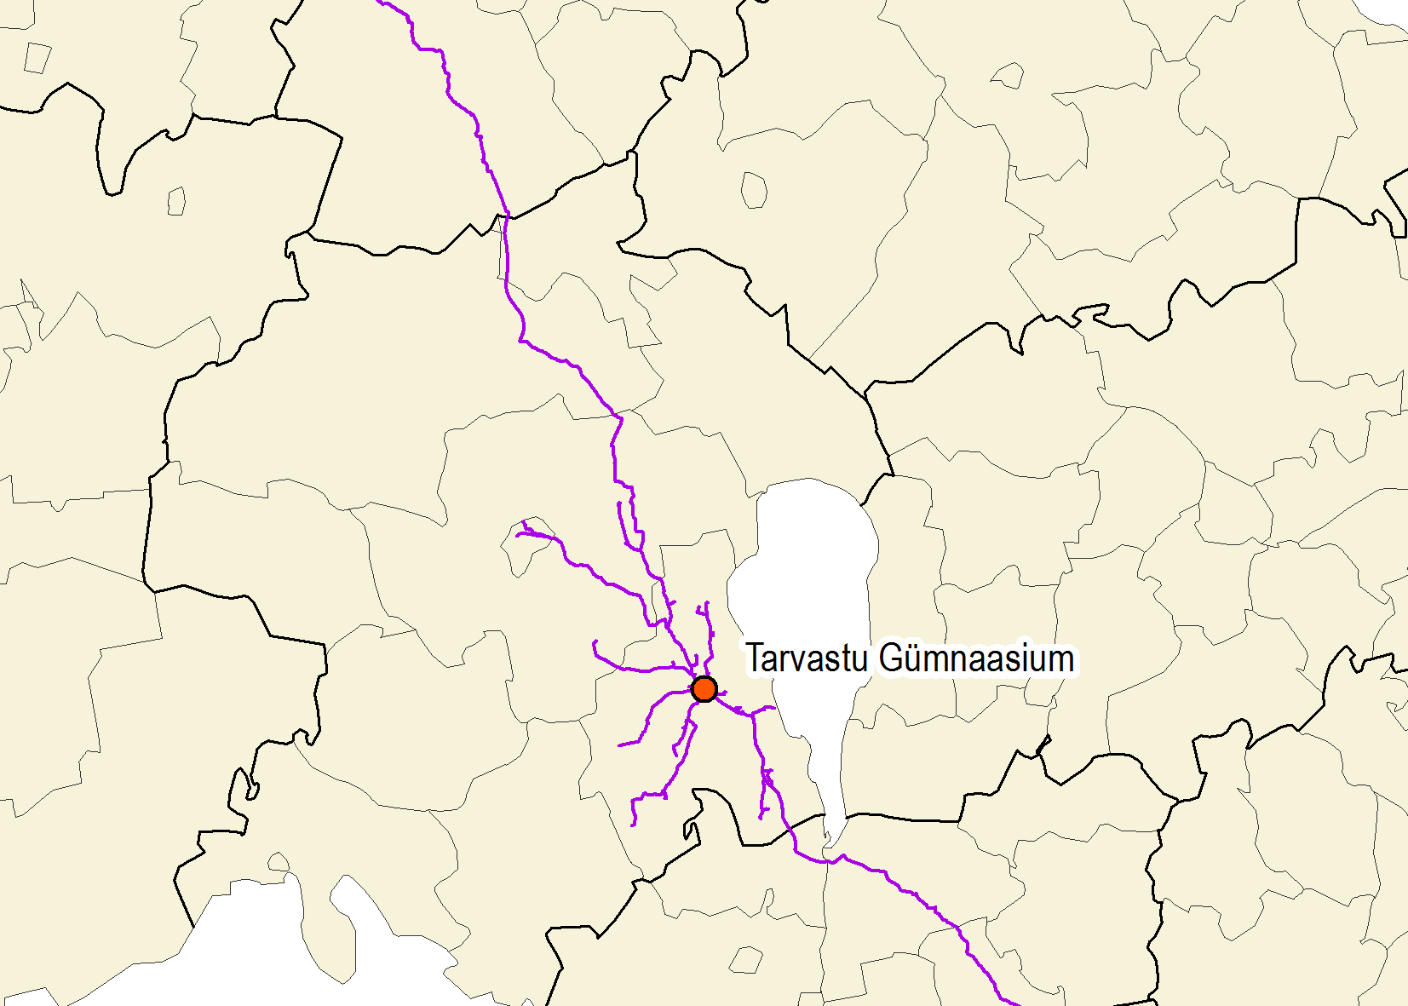
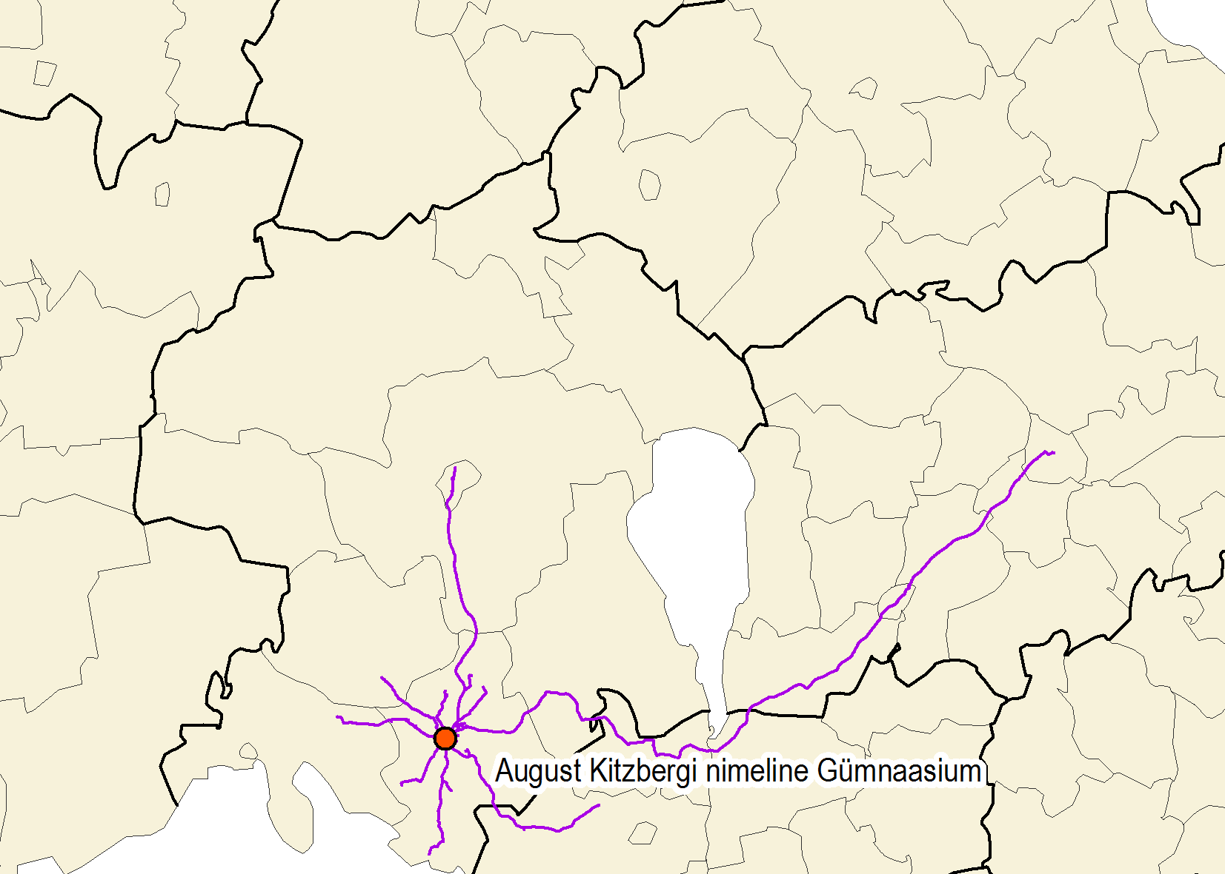
Gümnaasiumiõpilaste koolitee Viljandi maakonnas, 2016

Slide 46
Tartu Ülikooli Viljandi Kultuuriakadeemia õpilased, 2005–2017

Slide 47
Tervishoiutöötajad ja – asutused Viljandi maakonnas
 | 2004 | 2008 | 2012 | 2016
Arstid | 139 | 124 | 114 | .
perearstid | . | 33 | 33 | .
Hambaarstid | 39 | 39 | 33 | .
Õendustöötajad | 319 | 311 | 264 | .
Haiglad | 3 | 3 | 3 | 3
Ravivoodid | 480 | 471 | 471 | .
Arstiabi kasutamine
Hospitaliseeritud | 9 295 | 8 942 | 8 087
Arsti ambulatoorsed vastuvõtud, tuhat | 285,7 | 313,8 | 294,0 | 279,6
perearsti vastuvõtud, tuhat | 180,6 | 196,8 | 178,2 | 175,0
Arsti koduvisiidid, tuhat | 6,5 | 3,0 | 1,8 | 1,2
perearsti koduvisiidid, tuhat | 6,4 | 3,0 | 1,7 | 1,2
Hambaarsti vastuvõtud, tuhatª | 75,4 | 75,4 | 61,2 | 67,2
ª Hambaarsti erialad kokku

Slide 48
Rahvatantsu harrastajad Viljandi maakonnas, 2008–2017

Slide 49
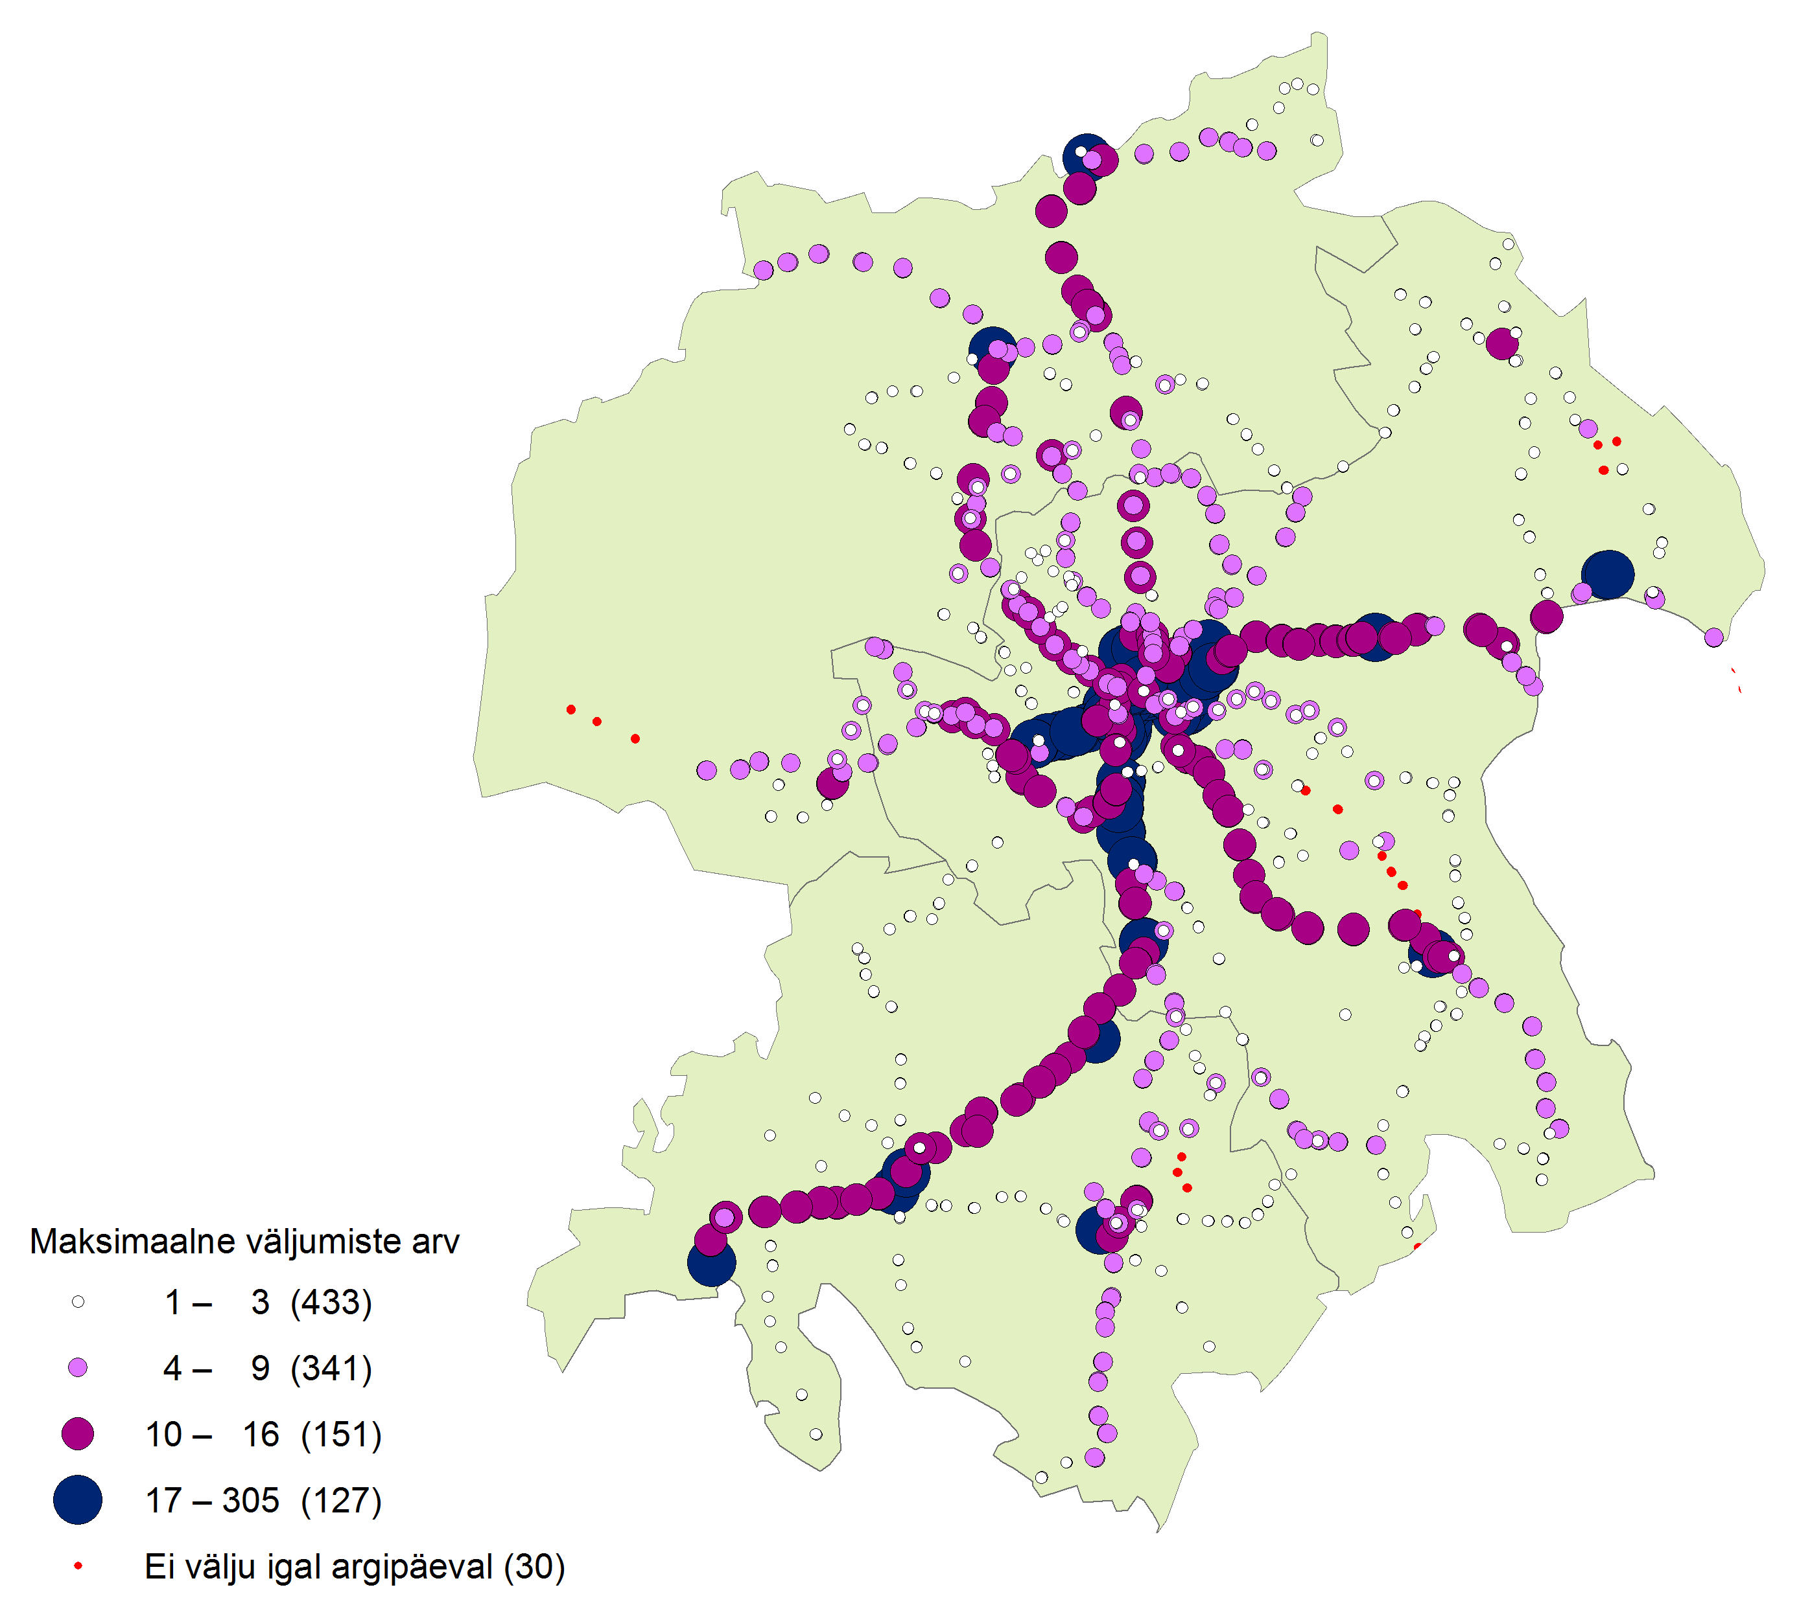
Ühistranspordi kättesaadavus Viljandi maakonnas, 2017

Slide 50
Majutatud Viljandi maakonnas, 2004–2017

Slide 53
Majutatute ja ööbimiste arv Lõuna-Eestis, 2016

Slide 54
Majutatute ööbimised, 2017
 |  | Kogu Eesti |  |  |  | Viljandi maakond
 | Elukohariigid kokku | 6 509 299 |  |  | Elukohariigid kokku | 80 203
1 | Eesti | 2 358 880 | 36,24 | 1 | Eesti | 65 246 | 81,35
2 | Soome | 1 695 227 | 26,04 | 2 | Soome | 5 073 | 6,33
3 | Venemaa | 482 948 | 7,42 | 3 | Saksamaa | 1 858 | 2,32
4 | Saksamaa | 263 413 | 4,05 | 4 | Läti | 1 215 | 1,51
5 | Läti | 243 509 | 3,74 | 5 | Rootsi | 971 | 1,21
6 | Rootsi | 145 394 | 2,23 | 6 | Leedu | 857 | 1,07
7 | Aasia riigid | 134 544 | 2,07 | 7 | Norra | 823 | 1,03
8 | Suurbritannia | 128 076 | 1,97 | 8 | Venemaa | 660 | 0,82
9 | Leedu | 105 530 | 1,62 | 9 | Suurbritannia | 431 | 0,54
10 | Hispaania | 97 688 | 1,50 | 10 | Ameerika Ühendriigid | 313 | 0,39
11 | Ameerika Ühendriigid | 84 341 | 1,30 | 11 | Holland | 266 | 0,33
12 | Norra | 81 062 | 1,25 | 12 | Poola | 258 | 0,32
13 | Itaalia | 75 480 | 1,16 | 13 | Taani | 219 | 0,27
14 | Prantsusmaa | 71 001 | 1,09 | 14 | Itaalia | 214 | 0,27
15 | Muud riigid | 542 206 | 8,33 | 15 | Muud riigid | 1 799 | 2,24

Slide 55
Kuritegevus Viljandi maakonnas, 2006, 2010, 2013, 2016
 | 2006 | 2010 | 2013 | 2016 | Osa-tähtsus Eestis, %
I astme kuriteod | 63 | 31 | 30 | 24 | 1,2
II astme kuriteod | 1 257 | 992 | 706 | 603 | 2,2
Registreeritud kuriteod kokku | 1 320 | 1 023 | 736 | 627 | 2,2
tapmised, mõrvad | 1 | 2 | 2 | 4 | 9,1
narkootikumidega seotud kuriteod | 29 | 17 | 22 | 18 | 1,4
vargused | 463 | 372 | 250 | 174 | 1,9
liikluskuriteod | 201 | 152 | 137 | 163 | 4,4
mootorsõiduki juhtimine joobeseisundis | 179 | 150 | 132 | 102 | 3,6

Slide 56
Viljandi maakonna ja Eesti arengunäitajate muutus, 2012–2018

Slide 57
Viljandi maakond Eestis
 | Viljandi maakond | Mulgi vald | Põhja-Sakala vald | Viljandi linn | Viljandi vald | Eesti | Viljandi maakonna osatähtsus Eestis,%
(Maismaa) pindala, km² | 3 420,04 | 880,73 | 1 153,00 | 14,67 | 1 371,64 | 43 465,32 | 7,9
Rahvaarv, 1. jaanuar 2018 | 46 782 | 7 506 | 8 066 | 17 525 | 13 685 | 1 319 133 | 3,5
mehed | 22 600 | 3 734 | 4 056 | 7 822 | 6 988 | 621 084 | 3,6
naised | 24 182 | 3 772 | 4 010 | 9 703 | 6 697 | 698 049 | 3,5
0–14-aastased | 6 887 | 926 | 1 178 | 2 936 | 1 847 | 215 226 | 3,2
15–64-aastased | 29 293 | 4 724 | 5 068 | 10 578 | 8 923 | 845 525 | 3,5
65-aastased ja vanemad | 10 602 | 1 856 | 1 820 | 4 011 | 2 915 | 258 382 | 4,1
Elussündinud, 2017 | 410 | 71 | 84 | 146 | 109 | 13 784 | 3,0
Surnud, 2017 | 677 | 139 | 127 | 230 | 181 | 15 543 | 4,4
15-74-aastased, tuhat, 2017
hõivatud | 22,1 | .. | .. | .. | .. | 658,6 | 3,4
töötud | 1,7 | .. | .. | .. | .. | 40,3 | 4,2
mitteaktiivsed | 11,6 | .. | .. | .. | .. | 277,3 | 4,2
Registreeritud töötud, 2017 | 885 | 136 | 155 | 313 | 281 | 30 382 | 2,9
Palgatöötaja kuukeskmine brutotulu, eurot, 2017 | 1 021 | 985 | 1 028 | 1 033 | 1 021 | 1 155 | 88,4
Brutotulu saajad, 2017 | 17 930 | 2 688 | 3 011 | 6 971 | 5 261 | 528 735 | 3,4
Majandusaasta aruande esitanud äriühingute arv, 2016 | 2 183 | 323 | 292 | 998 | 570 | 91 031 | 2,4
Majandusaasta aruande esitanud äriühingute müügitulu, miljonit eurot, 2016 | 904 | 99 | 111 | 518 | 177 | 48 479 | 1,9
Ettevõtete arv, 2017 | 3 761 | .. | .. | .. | .. | 127 622 | 2,9
Eksportijate arv, 2017 | 325 | .. | .. | .. | .. | 16 167 | 2,0
Registreeritud kuriteod, 2017 | .. | .. | .. | .. | .. | 26 929 | ..
Liiklusõnnetused, 2017 | .. | .. | .. | .. | .. | 1 406 | ..
SKP jooksevhindades, miljonit eurot, 2016 | 485,4 | .. | .. | .. | .. | 21 098,3 | 2,3
Tööstustoodang jooksevhindades, miljonit eurot, 2016 | 401,1 | .. | .. | .. | .. | 11 740,8 | 3,4
Põllukultuuride kasvupind, ha, 2017 | 72 156 | .. | .. | .. | .. | 665 103 | 10,8
Sigade arv, tuhat, 2017 | .. | .. | .. | .. | .. | 285 | ..
Metsaraiepindala raiedokumentide alusel, ha, 2017 | 11 240 | .. | .. | .. | .. | 122 718 | 9,2
Metsa uuendamine, ha, 2017 | 614 | .. | .. | .. | .. | 9 572 | 6,4
Kasutusse lubatud eluruumide arv, 2017 | 39 | 1 | 5 | 12 | 21 | 5 890 | 0,7
Kasutusse lubatud mitteeluhoonete arv, 2017 | 49 | 14 | 4 | 3 | 28 | 1 251 | 3,9
Majutuskohad, 2017 | 63 | .. | .. | .. | .. | 1 500 | 4,2
Majutatud, 2017 | 46 628 | .. | .. | .. | .. | 3 544 932 | 1,3

Slide 58
Tänan, et tundsite huvi Viljandimaa vastu!
Kui teil on ettepanekuid , kuidas muuta ülevaadet Viljandimaast huvitavamaks, siis on teie ettepanekud oodatud e-aadressil mihkel.servinski@stat.ee
Statistikaamet

